Slide 1



POSLOVNA OČEKIVANJA 2025
Tuzla, FEBRUAR 2025

Slide 2

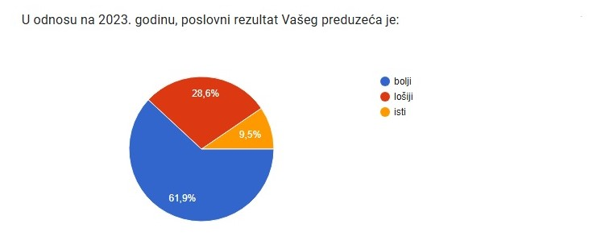
POSLOVANJE KOMPANIJA U 2024. GODINI
Privrednici su 2024. godinu ocijenili uspješnom. 62% anketiranih je izjavilo da su ostvarili bolji poslovni rezultat nego prethodne godine. 44% anketiranih kompanija imalo je prihod veći od 5 miliona KM.

Slide 3
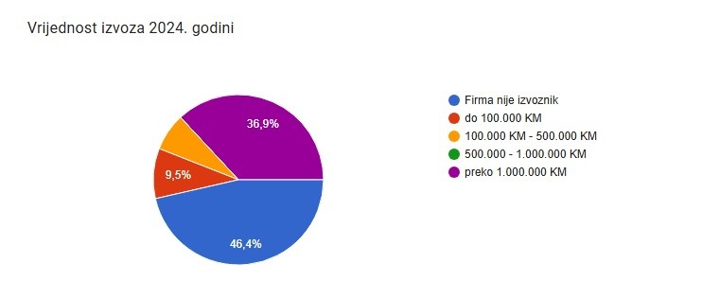
POSLOVANJE KOMPANIJA U 2024. GODINI
Najznačajniji vanjskotrgovinski partneri Tuzlanskog kantona su zemlje Evropske unije, prije svega Njemačka, te zemlje iz okruženja.

Slide 4
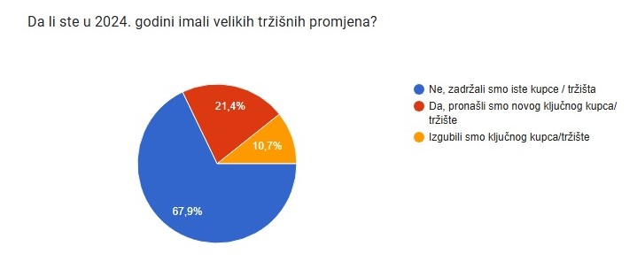
POSLOVANJE KOMPANIJA U 2024. GODINI
Opće stanje poslovanja u Bosni i Hercegovini u 2024. godini ocijenjeno je srednjom ocjenom 3.
48% kompanija je moralo zaposliti dodatne uposlenike, dok je 18% anketiranih izjavilo da su morali smanjiti broj uposlenika.

Slide 5
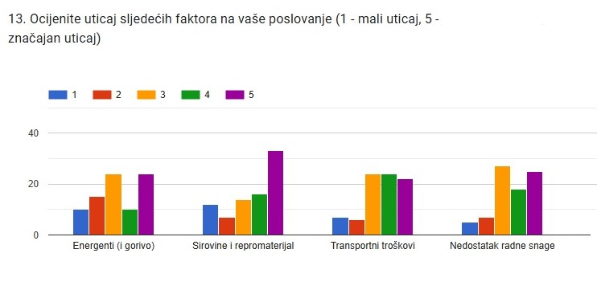
POSLOVANJE KOMPANIJA U 2024. GODINI
Kompanije su prepoznale fiskalna i parafiskalna opterećenja i politički ambijent kao faktore koji najviše utiču na njihovo poslovanje, a slijede troškovi i nedostatak radne snage te cijene sirovina i repromaterijala.

Slide 6
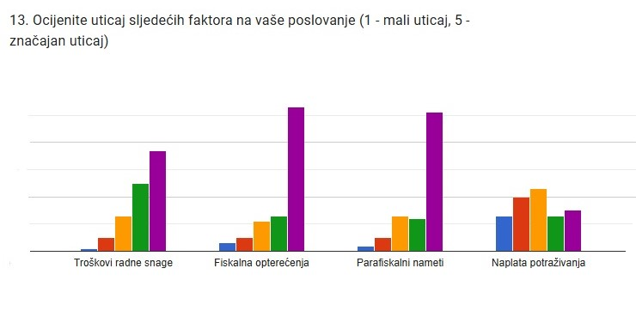
POSLOVANJE KOMPANIJA U 2024. GODINI

Slide 7
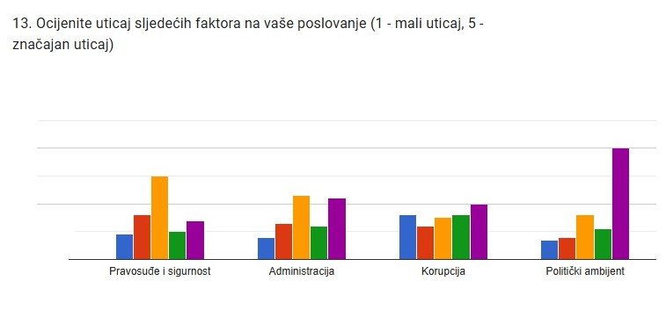
POSLOVANJE KOMPANIJA U 2024. GODINI

Slide 8
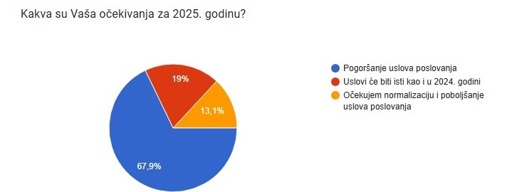
OČEKIVANJA U 2025. GODINI

Slide 9
OČEKIVANJA U 2025. GODINI
Ključni rizici u 2025. godini:
visoki doprinosi i neprovođenje fiskalne reforme koji opterećuju cijenu rada,
nedostatak radne snage
poremećaji na evropskim i svjetskim tržištima koji utiču na smanjenje potražnje
inflacija,
nedovoljna zaštita domaće proizvodnje
politička situacija.

Slide 10
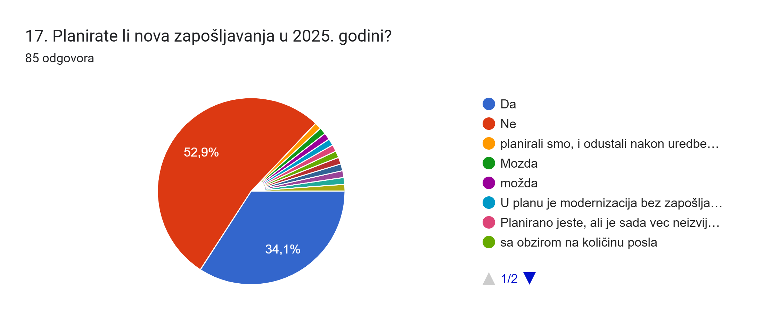
OČEKIVANJA U 2025. GODINI
Shodno općim uslovima poslovanja, 53,6% anketiranih je izjavilo da u 2025. godini ne planira zapošljavati dodatne radnike. Također, 49% kompanija je izjavilo da neće investirati, od čega je 9% odustalo od planiranih investicija usljed rizika koje su prepoznali.
Mjera koja je prepoznata kao ključna, koja bi u ovom momentu najviše koristila poslovanju je smanjenje doprinosa i fiskalna reforma.

Slide 11
ZAKLJUČCI
Hitno se moraju poduzeti sve mjere za stabilizaciju poslovnog ambijenta, a prije svega:
započeti fiskalnu reformu u Federaciji BiH koja bi dugoročno rasteretila plate i osigurala dugoročnu održivost povećanja minimalne, ali i svih ostalih plata koje moraju biti stimulišuće da bi se osigurao ostanak i privlačenje dodatne radne snage koja je identificirana kao drugi najveći problem u privredi.
nužno je ubrzati započete reforme koje se odnose na evidencije nezaposlenih i mogućnosti zapošljavanja stranaca.
Privredi koja je suočena sa globalnim neizvjesnostima i promjenama, posebno padom proizvodnje u Njemačkoj kao glavnom izvoznom tržištu, potrebno je osigurati stabilnost unutrašnjih faktora, a prije svega rasterećenje troškova rada koji su u ovom momentu najveći u regionu.
Također, potrebno je nastaviti reforme u srednjem obrazovanju, koje se prije svega odnose na više praktične nastave u poslovnim subjektima, uključujući i četverogodišnja (tehnička) zanimanja, što će omogućiti učenicima sticanje znanja i vještina na savremenoj opremi, u realnom radnom okruženju, a privredi omogućiti da od samog početka učestvuje u osiguranju kvaliteta svojih budućih uposlenika.
Ovim putem, želimo se zahvaliti svim kompanijama koje su uzele učešće u anketi.

Slide 12
Kantonalna privredna komora Tuzla
Trg slobode bb
75 000 Tuzla
+387 35 369 550 komora@kpktz.ba www.kpktz.ba
Ovim putem, želimo se zahvaliti svim kompanijama koje su uzele učešće u anketi.

